Slide 1
Predict Customer’s preferred Brand
Presentación: Luis Sánchez Peña
sanchezlsp@gmail.com
Fecha: 25 de Septiembre de 2017

Slide 2
Customer’s preferred Brand
Introducción
Blackwell Electronics’CTO Danielle Sherman quiere que completemos la encuesta hecha por el departamento de marketing.
La encuesta busca conocer la marca preferida por los clientes pero parte quedó incompleta. Se desea conocer la marca preferida de todos los clientes encuestados, incluyendo los incompletos.
Debe entregarse un informe con los métodos usados y las salidas devueltas por R.

Slide 3
Customer’s preferred Brand
Fuente de datos
La empresa entrega dos ficheros resultantes de la encuesta:
  Un CSV con 10.000 instancias completas: tabla1.
  Una hoja de cálculo tipo Excel con 5.000 instancias defectuosas (falta el campo “Brand”): tabla2.
En uno de los documentos tenemos las leyendas de cada campo.

Slide 4
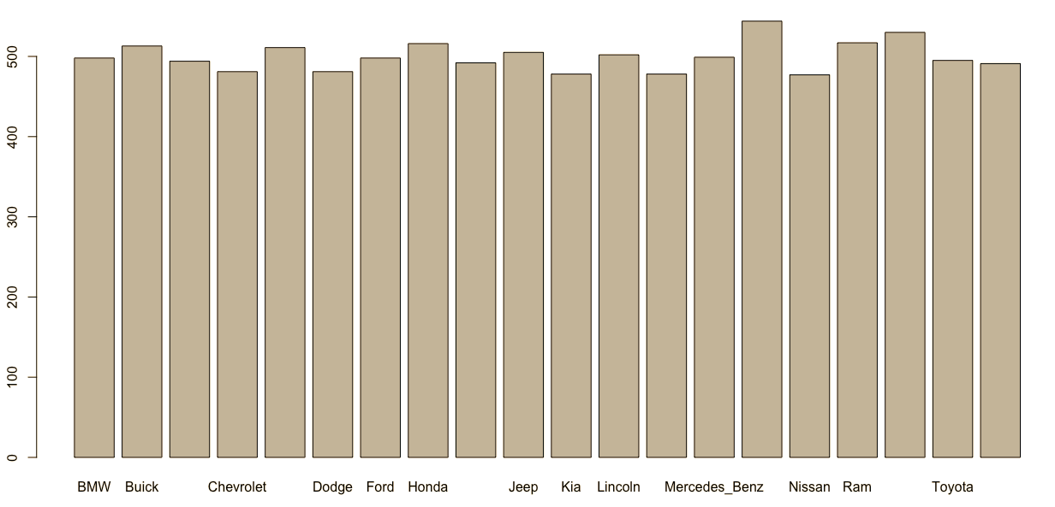
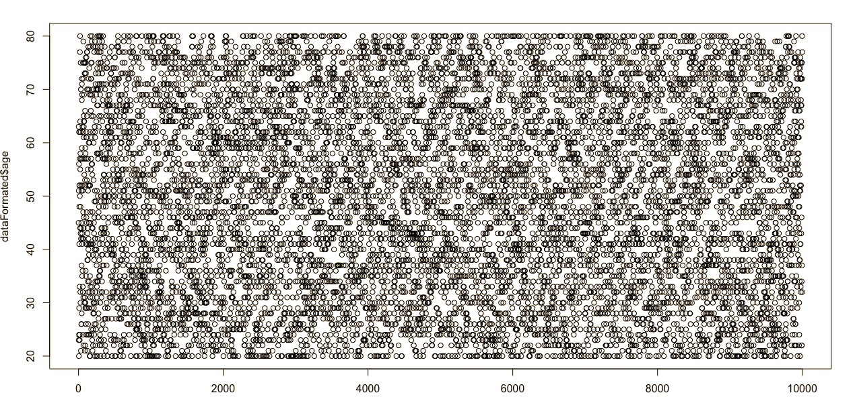
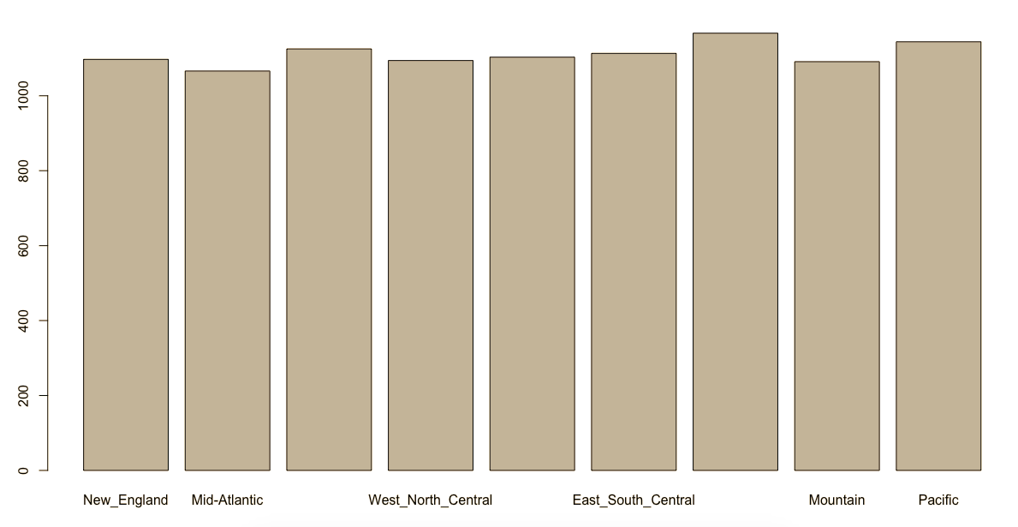
Customer’s preferred Brand
Fuente de datos
El fichero completo parece ser una encuesta perfecta. Tiene las instancias perfectamente distribuidas en todos los campos.
¡El fichero incompleto también tiene todas las instancias perfectamente distribuidas!¿-?
No se observa correlación directa entre datos numéricos.
¿Es posible una encuesta perfecta?

Slide 5
Customer’s preferred Brand
Anlálisis realizados
Buscamos el mejor modelo para completar la tabla2.
Comparé los métodos knn y Random Forest (RF) ambas con distintas semillas estadísticas y cross-validation (10)
Los resultados fueron:
modelo | semilla | k | Acc train | Kappa train | Acc test | Kappa test
KNN998 | 998 | 15 | 0.5989332 | 0.0653966 | 0.6166467 | 0.1063153
KNN1234 | 1234 | 19 | 0.6004803 | 0.0603191 | 0.6030412 | 0.0613679
RF1234 | 998 |  | 0.9224516 | 0.8352687 | 0.9231693 | 0.8373113
RF998 | 1234 |  | 0.9224898 | 0.8352859 | 0.5166066 | -0.024852

Slide 6
Customer’s preferred Brand
Reflexión
¡Mejor volver a la pregunta!
¿Qué marca quieren nuestros clientes?
¿Tiene sentido usar RF para completar una tabla y luego inferir relaciones?
  Si la tabla 1 ya da buenos resultados ¿Para qué mas datos?
  Si la tabla1 no aproxima bien.¿Por qué usarla? Solo amplificará el error al rellenar la tabla2.

Slide 7
Customer’s preferred Brand
Reflexión
¿Qué marca quieren nuestros clientes?
Respuesta: La que más compran.

Slide 8
Customer’s preferred Brand
Reflexión
Los datos que necesito para responder a esa pregunta son los de ventas.

Slide 9
Customer’s preferred Brand
2ª Reflexión
¿Para qué sirve la encuesta?
Para saber quiénes son nuestros clientes.

Slide 10
Customer’s preferred Brand
Quiénes compran qué
Para poder identificar a nuestros clientes he hecho dos análisis fundamentalmente:
Uno visual.
Un árbol de decisión (J48 con WEKA y C50 con R).

Slide 11
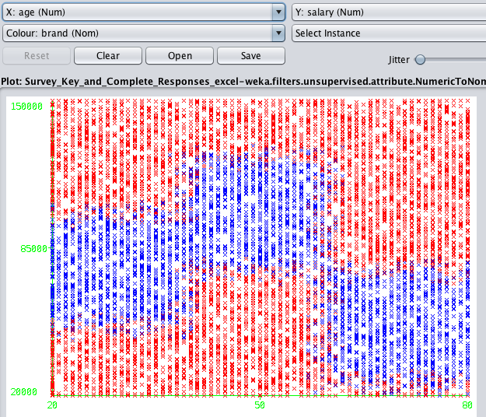
Customer’s preferred Brand
Quiénes compran qué
Estudio visual en WEKA:

Slide 12
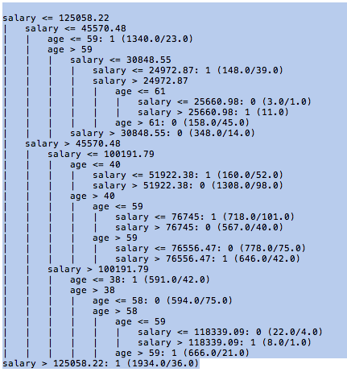
Customer’s preferred Brand
Quiénes compran qué
Decission tree J48 en WEKA:

Slide 13
Customer’s preferred Brand
Quiénes compran qué
Juntando ambos:

Slide 14
Cross-selling ofert on Purchase
Request
Distado.
Disado.
El cDD.

Slide 15
Cross-selling ofert on Purchase
Resumen
Se puede realizar un análisis de los productos más consumidos por un cliente y ofrecer otros productos para hacer obtener un cross-selling.
Los resultados animan a continuar con análisis de más productos para aumentar los beneficios de la empresa.
Una clasificación mayor de los productos y e incluir estas clasificación mejoraría la probabilidad de acierto. Incluir el precio del producto y el margen obtenido por la empresa aumentaría aún más los beneficios.

